Slide 1
Osnove kognitivno-bihejvioralne terapije (KBT) Autori: Simona Cakirpaloglu, Lukas Merz
Connected 4 Health

Slide 2
Projekat broj: 2021-1-RO01- KA220-HED-38B739A3
Podrška koju je Evropska komisija pružila pri izradi ove prezentacije ne predstavlja čin odobravanja sadržaja, koji odražava isključivo stavove autora, te se Komisija ne može smatrati odgovornom za bilo koje moguće korišćenje informacija koje su ovde sadržane.

Slide 3
Znaci upozorenja za poremećaje u ishrani
U početku može biti teško prepoznati osobu sa poremećajem u ishrani, jer se bolest razvija tokom vremena
Određeni znaci upozorenja mogu ukazivati na to da postoji problem. Oni se ne moraju ispoljiti svi u isto vreme, a uključuju sledeće:
Bihejvioralni znaci upozorenja
Psihološki znaci upozorenja
Fizički znaci upozorenja

Slide 4
Bihejvioralni znaci upozorenja
Stalno držanje dijeta ili dijete koje se ponavljaju (npr. brojanje kalorija/kilodžula, preskakanje obroka, post, izbegavanje određenih grupa namirnica ili vrsta hrane kao što su meso ili mlečni proizvodi, konzumiranje tečnosti umesto obroka)
Dokazi o kompulsivnom prejedanju (npr. nestanak većih količina hrane iz ostave ili frižidera, ambalaža od hrane u kanti za smeće, gomilanje zaliha hrane kao priprema za prejedanje)
Dokazi o povraćanju ili zloupotrebi laksativa (npr. česti odlasci do toaleta tokom ili ubrzo nakon obroka)
Obrasci preteranog ili kompulsivnog vežbanja (npr. vežbanje u svakom trenutku, insistiranje na učinku)

Slide 5
Bihejvioralni znaci upozorenja
Promene u izboru hrane (npr. odbijanje da se konzumiraju određene namirnice, odbojnost prema hrani u kojoj se prethodno uživalo, iznenadna zainteresovanost za „zdravu ishranu“)
Izbegavanje društvenih prilika koje uključuju hranu
Pojačana pažnja usmerena na oblik tela i težinu (npr. interesovanje za internet stranice za mršavljenje, savete o dijetama u knjigama i časopisima, slike mršavih ljudi)
Povlačenje iz društva i izolovanost od prijatelja, uključujući izbegavanje aktivnosti u kojima se ranije uživalo
Promene u tempu jedenja (npr. jedenje kašičicama, ili jedno po jedno, razmeštanje hrane po tanjiru)

Slide 6
Psihološki znaci upozorenja
Povećano interesovanje za oblik tela, težinu i fizički izgled
Intenzivan strah od dobijanja na težini
Stalna preokupiranost hranom ili aktivnostima u vezi sa hranom (npr. priprema hrane, blogovi o hrani ili grupe na društvenim mrežama)
Nezadovoljstvo telom / negativna slika o telu
Iskrivljena slika o telu (npr. osoba se žali da je debela, da se oseća ili izgleda debeljuškasto, a ima odgovarajuću, zdravu telesnu težinu ili je čak pothranjena)

Slide 7
Psihološki znaci upozorenja
Osetljivost na komentare ili kritike o navikama u vežbanju, obliku tela, ishrani ili težini
Osećaj anksioznosti u vreme obroka
Depresija ili anksioznost
Neraspoloženost ili razdražljivost, promene raspoloženja
Nisko samopoštovanje (npr. osećanje bezvrednosti, krivice, stida ili samoprezira)
Razmišljanje „crno-belo“ (iskrivljeni stavovi o tome da je sve ili „dobro“ ili „loše“)

Slide 8
Fizički znaci upozorenja
Iznenadni ili nagli gubitak ili povećanje telesne težine (kod bulimije)
Česte promene u težini
Gubitak menstruacije kod žena
Znaci čestog povraćanja
Nesvestica, vrtoglavica
Zamor — osećaj umora, nemogućnost obavljanja uobičajenih aktivnosti
Pogledajte kratak video rezime na https://youtu.be/nJMtReAg1DI

Slide 9
Dijagnoza
Postavljanje dijagnoze poremećaja u ishrani je uglavnom na doktorima, kojima se neretko obraćaju članovi porodice ili rođaci pacijenata. Doktor obično uzima u obzir sledeće:
BMI pacijenta, detaljnu anamnezu u vezi sa navikama u ishrani i težinom, fizički pregled, laboratorijski pregled, osnovni psihijatrijski pregled

Slide 10
Lečenje
U zavisnosti od težine poremećaja, blagovremene ili zakasnele dijagnoze, kao i opšteg stanja pacijenta, lečenje može biti u vidu pojedinačnog ili grupnog savetovanja, ambulantnog lečenja, hospitalizacije ili lečenja u jedinicama intenzivne nege kada su pacijenti životno ugroženi. Pre lečenja se moraju uzeti u obzir fizički, društveni i psihološki faktori.
Lečenje uvek zahteva blisku saradnju koordinisanog multidisciplinarnog tima stručnjaka koji obuhvata lekara opšte prakse, psihologa, nutricionistu, članove porodice, a ponekad i strukovnog radnog terapeuta, fizioterapeuta, dijetetičara, itd.

Slide 11
Lečenje
Nacionalne smernice i preporuke se mogu razlikovati od zemlje do zemlje, ali postoje neki opšti principi zasnovani na dokazima koji su isti i koji su se pokazali uspešnim u lečenju poremećaja u ishrani. Planovi lečenja često uključuju psihoterapiju, medicinsku negu i praćenje, savetovanje o ishrani, a ponekad i lekove ili kombinovanje ovih pristupa.
Tipični ciljevi lečenja uključuju:
Ponovno uspostavljanje adekvatne ishrane
Vraćanje telesne težine na zdrav nivo
Smanjenje prekomernog vežbanja
Prestanak ponašanja vezanih za kompulsivno čišćenje i prejedanje

Slide 12
Psihoterapija
Osoba sa PI razvija i održava izolovani unutrašnji svet u kojem zadržava iluziju lične kontrole dok gubi smislene odnose i veze sa drugima. Lečenje predstavlja pretnju po prividnu bezbednost ovog izgrađenog unutrašnjeg sveta i izlaže pacijenta stvarnosti od koje pokušava da pobegne. Kada je reč o iskrivljenoj slici tela, otpor koji pacijenti imaju prema lečenju je neizbežan. Pacijenti nemaju uvid u svoje psihičko stanje ili je njihov uvid na veoma niskom nivou, a adolescente obično roditelji primoravaju da se leče. Stoga je razumljivo da pacijenti doživljavaju pružaoce usluga lečenja kao spoljne pretnje — kao neprijatelje koji će ih primorati na neželjeno ponašanje, što je za pacijenta neprihvatljivo.

Slide 13
Psihoterapija
Opšta je preporuka da se pacijentima postavljaju individualizovani ciljevi za povećanje težine na nedeljnom nivou i postizanje ciljane telesne težine. Pacijente treba lečiti psihoterapijom koja je usmerena na određeni poremećaj u ishrani, a koja bi trebalo da uključi normalizaciju ponašanja u vezi sa ishranom i kontrolom težine, vraćanje telesne težine i bavljenje psihološkim aspektima poremećaja (npr. strah od dobijanja na težini, poremećena slika tela). Vrsta terapije koja se pokazala efikasnom u postizanju ovih ciljeva je tzv. „kognitivno-bihejvioralna terapija“. Međutim, važno je napomenuti da ne postoji jedinstven pristup niti intervencija koja je delotvorna za sve pacijente. Postoje mnoge varijacije poremećaja u ishrani stoga lečenje mora biti individualizovano.

Slide 14
Šta je kognitivno-bihejvioralna terapija?
Kognitivno-bihejvioralna terapija (KBT) je oblik psihoterapije ili savetovanja koja je usmerena na misaone obrasce i način na koji oni utiču na naše stavove, naše emocije i posledično, na naša ponašanja.
KBT terapiju su 1960-ih godina razvili Aron T. Bek i Albert Elis na Univerzitetu u Pensilvaniji. Oni su primetili da su pacijenti koji su im se obraćali zbog depresije obično imali ustaljene tokove negativnih misli. Pošto bi im pomogli da preispitaju takve misli o sebi, svetu ili sopstvenoj budućnosti, pacijenti bi bili u stanju da se nose sa svakodnevnim životom i njihovi simptomi bi se poboljšali. KBT se odnosi na razumevanje onoga što se dešava oko nas ovde i sada, kako shvatamo događaje oko nas i kako ti događaji utiču na naše emocije.

Slide 15
Šta je kognitivno-bihejvioralna terapija?
Uopšteno govoreći, kognitivno-bihejvioralna terapija pretpostavlja da promena odnosa prema određenoj situaciji dovodi do promene ponašanja i povezanih emocija. Cilj terapije je da odlučimo šta se može promeniti i tako promenimo način na koji određene situacije doživljavamo, a neželjena ponašanja sprečavamo. U slučaju poremećaja u ishrani, to podrazumeva da se negativne misli o ishrani, hrani i slici o telu smanje, a štetno ponašanje ukloni. Način na koji su naša osećanja, misli i ponašanje neraskidivo povezani, prepliću se i međusobno utiču jedni na druge predstavljen je kao „kognitivni trougao“.

Slide 16
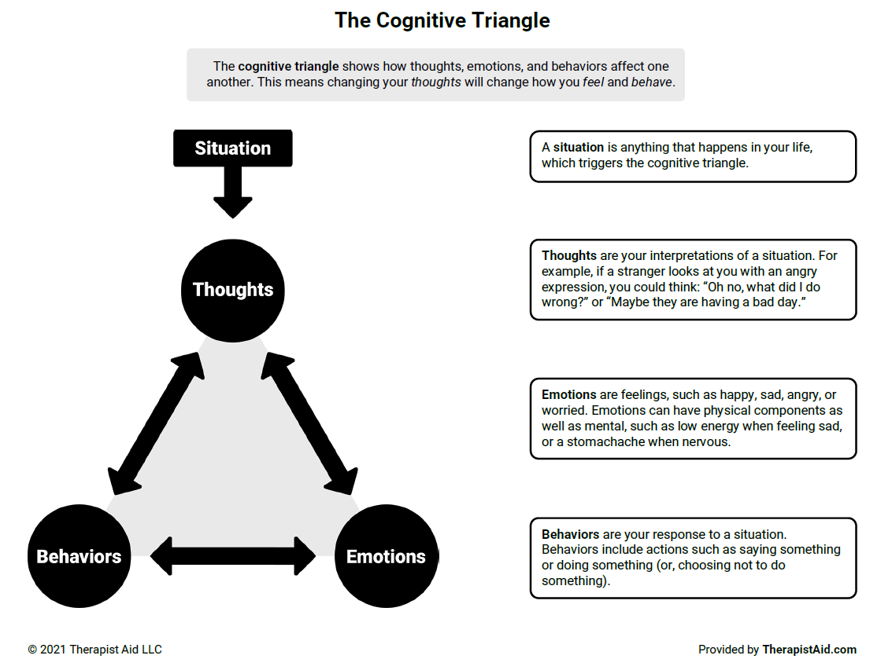
Kognitivni trougao
Izvor TherapistAid LLC, https://www.therapistaid.com/therapy-worksheet/cbt-triangle/cbt/none

Slide 17
Kognitivni trougao
Kognitivni trougao
Kognitivni trougao pokazuje kako misli, emocije i ponašanja utiču međusobno jedni na druge.
Situacija je bilo šta što se dešava u našem životu, a što aktivira kognitivni trougao.
Misli su naša tumačenja situacije. Na primer, ako nam neka nepoznata osoba uputi ljutiti pogled možemo pomisliti sledeće: “Bože, šta li sam to pogrešno uradio/la?” ili “Možda ima loš dan.”
Emocije su osećanja poput sreće, tuge, ljutnje ili zabrinutosti. Emocije imaju fizičke komponente, kao i mentalne, kao što je nizak nivo energije kada se osećamo tužno, ili bolovi u stomaku kada smo nervozni.
Ponašanja predstavljaju naš odgovor na situaciju. Ponašanja uključuju radnje tj. akcije kao kada nešto kažemo ili uradimo (ili kada odlučimo da nešto ne uradimo).
Izvor: TherapistAid.com

Slide 18
Kognitivne distorzije
Problem nastaje kada su naše misli iskrivljene, i to pogrešnim mišljenjima o slici tela, samopercepciji, telesnoj težini, osećanjima krivice, stida ili sopstvene bezvrednosti. Kada ovakvo razmišljanje postane uobičajeno ili podrazumevano, onda utiče na naša osećanja o sebi i sopstvenom životu. To stvara začarani krug iskrivljenih misli, negativnih osećanja i štetnog ponašanja.
Cilj psihoterapije kod PI je da se ovaj začarani krug prekine, čime se menjaju emocije, misli i, na kraju, ponašanje. Ovo je poznato kao kognitivno restrukturiranje.

Slide 19
Faze terapije
KBT obično ima šest faza:
Procena ili psihološka procena;
Rekonceptualizacija;
Sticanje veština;
Konsolidovanje veština i obučavanje za primenu;
Generalizacija i održavanje;
Praćenje procene nakon lečenja.

Slide 20
Dodatno štivo
Rezime onoga što KBT predstavlja takođe možete pronaći u ovom videu:
https://youtu.be/bUOaHsxe8OQ
Za detaljnije informacije o psihoterapiji za PI na engleskom jeziku, posetite sajt Nacionalnog instituta za izvrsnost u zdravstvu i nezi (VB):
https://www.nice.org.uk/guidance/ng69/chapter/Recommendations
ili Praktično uputstvo za lečenje pacijenata sa poremećajima ishrane Američkog udruženja psihijatara (SAD)
https://ajp.psychiatryonline.org/doi/10.1176/appi.ajp.23180001

